Slide 1
LẬP TRÌNH TRỰC QUAN
TS. Cao Thị Luyên
luyenct@utc.edu.vn
0912403345

Slide 2

Mục tiêu về kiến thức
Trang bị khái niệm về kĩ thuật lập trình hướng đối tượng và phương pháp xây dựng chương trình theo hướng đối tượng.
Trang bị công cụ lập trình trực quan trong ngôn ngữ C# và các lớp GUI của Windows.
Trang bị công cụ liên kết CSDL ADO.NET và kĩ thuật xây dựng phần mềm quản lý có tương tác với CSDL.

Slide 3
Mục tiêu về Kỹ năng
Biết phân tích và cài đặt các chương trình đơn giản theo phương pháp hướng đối tượng.
Thành thạo xây dựng các phần mềm quản lý đơn giản, có sử dụng giao diện người dùng (GUI) và liên kết với CSDL bằng ngôn ngữ C# trên nền tảng .NET.

Slide 4
Tài liệu tham khảo
Christian Nagel, Bill Evjen, Jay Glynn, Karli Watson, Morgan Skinner, Professional C# 4 and .NET 4, Wrox Publisher, 2010
Nguyễn Ngọc Bình Phương, Các giải pháp lập trình C#, NXB Giao thông vận tải, 2006
Đậu Quang Tuấn, Tự học lập trình hướng đối tượng và lập trình cơ sở dữ liệu C#, NXB Giao thông vận tải, 2006
http://msdn.microsoft.com
http://www.codeproject.com/
...
Chương 1. Tổng quan về lập trình hướng đối tượng và ngôn ngữ C#

Slide 5

Công cụ cài đặt
MS Visual Studio 2019
MS SQL Server 2014 – tuỳ chọn
Địa chỉ download
https://www.microsoft.com/en-us/download/developer-tools.aspx
https://www.microsoft.com/en-us/sql-server/sql-server-downloads
Chương 1. Tổng quan về lập trình hướng đối tượng và ngôn ngữ C#

Slide 6
Yêu cầu đối với sinh viên
Tham dự các buổi học trên lớp
Nghiên cứu giáo trình, tài liệu tham khảo
Tham gia thảo luận trên lớp
Làm các bài tập từng chương
Làm bài tập lớn
Thực hành tại Phòng máy tính (online)
Có ý thức tổ chức, kỷ luật theo quy định của trường, lớp và của giảng viên phụ trách
Chương 1. Tổng quan về lập trình hướng đối tượng và ngôn ngữ C#

Slide 7
Nội dung môn học
LTHĐT trong C#
Giới thiệu chung
Các điều khiển cơ bản
lớp –đối tượng, tính đóng gói, nạp chồng, tính thừa kế, tính đa hình, tính trừu tượng…
Net Framework
Giới thiệu Visual studio .NET, C#; Kiểu dữ liệu, hằng biến, mảng, Cấu trúc điều khiển…
Form, Textbox, Command button, Label
(Option button),List box…
Menu và đồ án nhiều biểu mẫu
Lập trình cơ sở dữ liệu
Tạo lập báo cáo trong ứng dụng
Các hộp thoại: Open menu
Các hộp thoại: file, Save file, Color, Font, Print
CSDL trong VS
Làm việc với ADO.NET
Thao tác CSDLSQL
Excel file
Crystal Report

Slide 8
Cách đánh giá môn học
Điểm trên lớp:5%
Điểm soạn bài và làm BT:10%
Điểm BTL:15%
Thi kết thúc học phần: 70% (Trên máy)

Slide 9
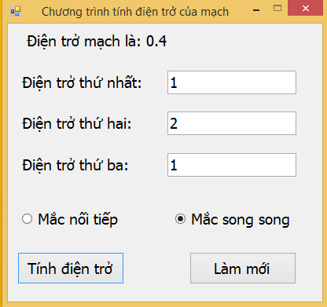
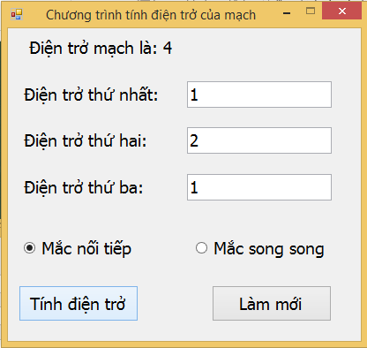
Ví dụ 1

Slide 10
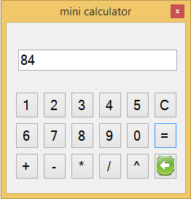
Ví dụ 2

Slide 11

Ví dụ
Chương 1. Tổng quan về lập trình hướng đối tượng và ngôn ngữ C#

Slide 12
2. Giới thiệu về ngôn ngữ C#
Microsoft .NET
Ngôn ngữ C#

Slide 13
Microsoft .NET
Cung cấp giao diện lập trình (API) cho các dịch vụ (services) và các hàm API truyền thống của hệ điều hành Windows
Cung cấp một nền tảng phát triển chung cho nhiều ngôn ngữ khác nhau của Microsoft: C#, Visual J#, Visual Basic…
Microsoft .NET gồm 2 phần chính: Framework và Integrated Development Environment (IDE)

Slide 14
.NET framework
.NET Framework có 2 thành phần chính:
Bộ thực thi ngôn ngữ chung (Common Language Runtime – CLR)
Thư viện lớp (Framework Class Library)
Common Language Runtime - CLR
Framework Class Library - FLC
.NET Framework

Slide 15
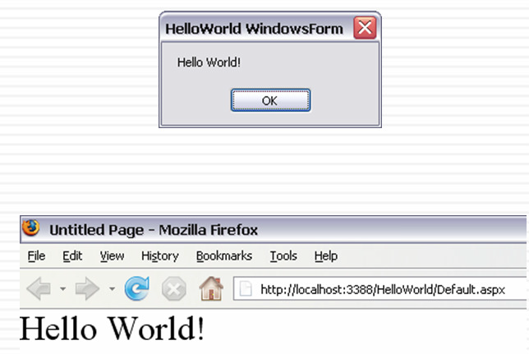
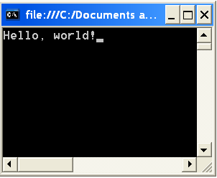
.NET Framework
.NET Framework được dùng để phát triển những kiểu ứng dụng và dịch vụ:
Ứng dụng console
Ứng dụng giao diện đồ hoạ người dùng - GUI trên Windows (Windows Forms)
Ứng dụng ASP.NET
Dịch vụ XML Web
…

Slide 16
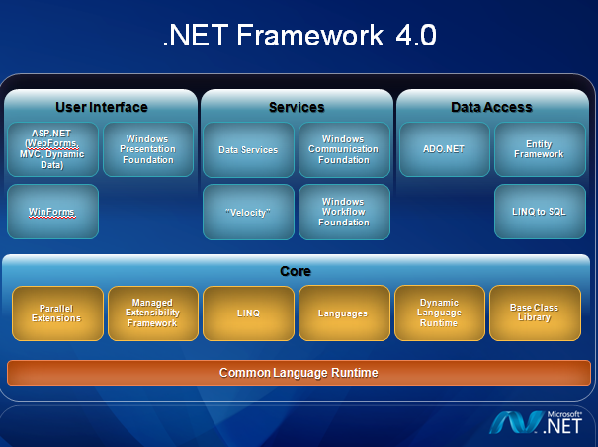
.NET Framework

Slide 17
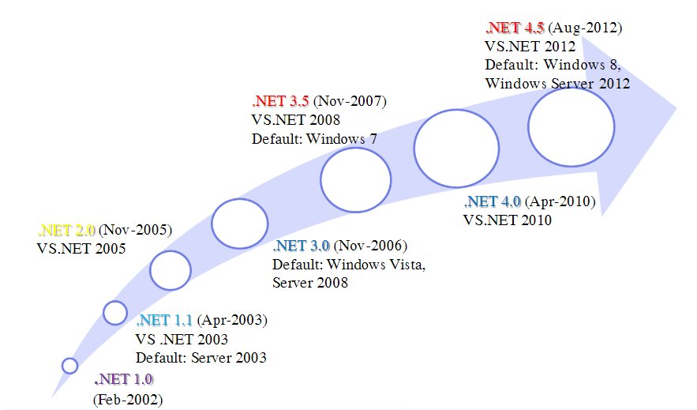
Các phiên bản .NET

Slide 18
Biên dịch
.NET không biên dịch trực tiếp các chương trình thành file thực thi
.NET biên dịch các chương trình thành các assembly, chứa các mã chương trình trung gian của Microsoft (Microsoft Intermediate Language – MSIL)
CLR sẽ dịch một lần nữa, sử dụng chương trình biên dịch Just In Time (JIT) chuyển các mã MSIL sang mã máy và thực thi

Slide 19
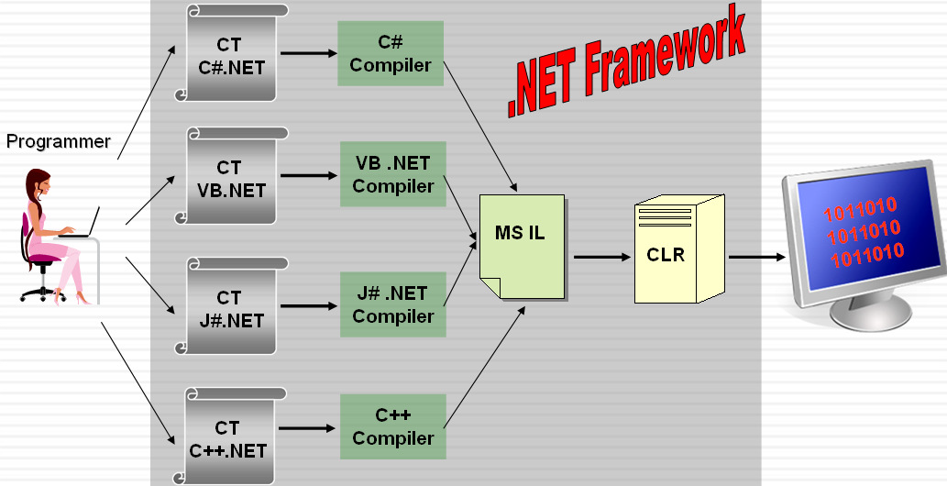
Biên dịch

Slide 20
Giới thiệu Visual Studio .NET
Được thiết kế dựa trên .NET Framwork 4.0
Cho phép triển khai
Ứng dụng trên nhiều ngôn ngữ Visual Basic, Visual C++, Visual C#, Visual J#...
Ứng dụng Web và Web Services
Ứng dụng di động
Ưu điểm:
Tất cả các ngôn ngữ đều dùng chung một môi trường phát triển tích hợp – IDE
Lập trình ASP.NET: truy cập CSDL hiệu quả, viết ứng dụng dễ dàng hơn

Slide 21
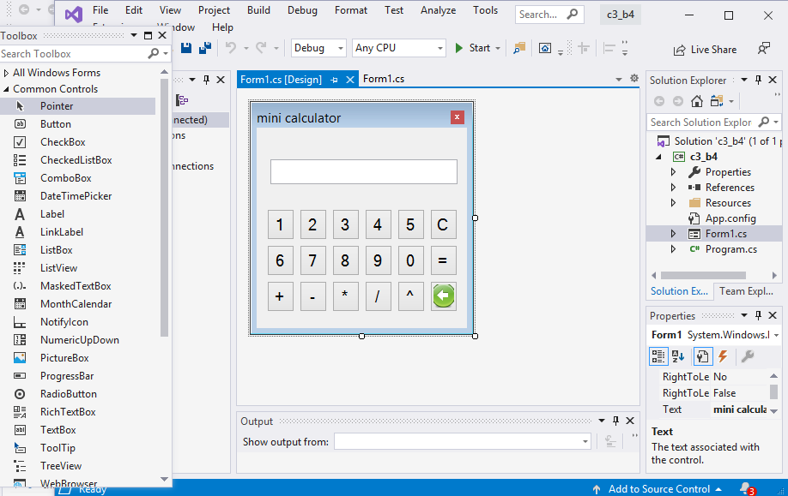

Slide 22
Ví dụ: Chương trình HelloWorld
Mở Visual Studio 2010
Start → All Programs → Microsoft Visual Studio 2010 → Microsoft Visual Studio 2010
Chọn New Project hoặc File → New → Project (Ctrl + Shift + N)
Chọn ngôn ngữ, chọn chọn kiểu chương trình (Console hoặc Windows Forms)
Đặt tên cho đồ án ở mục Name
Chọn thư mục lưu đồ án ở mục Location
Nhấn OK

Slide 23
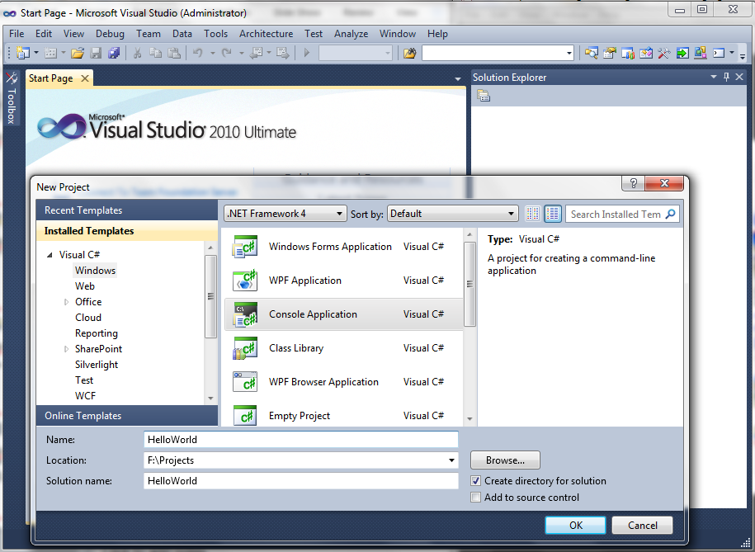
Ví dụ: Viết chương trình HelloWorld

Slide 24
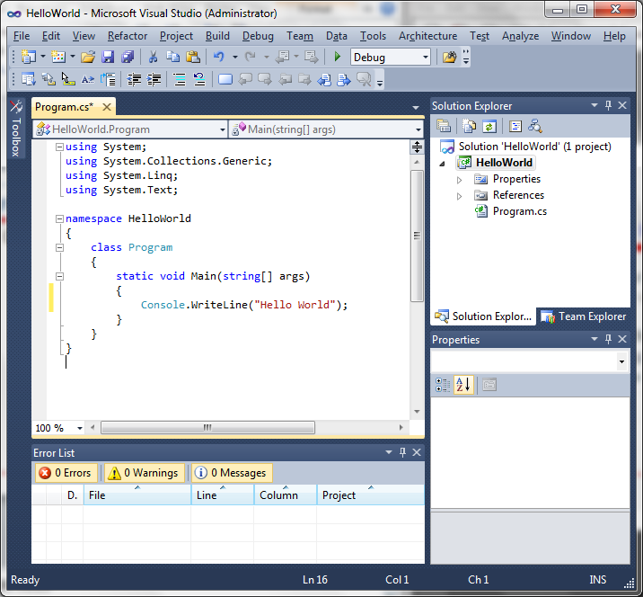
Chương trình HelloWorld
Chương trình tự động tạo một khung dự án
Thêm mã lệnh đơn giản hiển thị thông báo Hello World ra màn hình
Nhấn F6 để dịch
Ctrl+F5 để chạy chương trình

Slide 25
Ngôn ngữ C#
C# được phát triển bởi nhóm tác giả điều hành bởi Anders Hejlsberg
C# được dẫn xuất từ C và C++ nhưng nó được tạo từ nền tảng tốt hơn
C# là ngôn ngữ hướng đối tượng (Object Oriented Language)
Hỗ trợ định nghĩa và làm việc với lớp (class)
Hỗ trợ đầy đủ các đặc trưng của lập trình hướng đối tượng: đóng gói (encapsulation), kế thừa (inheritance) và đa hình (polymorphism)
C# cung cấp những đặc tính hướng thành phần (component oriented): thuộc tính, sự kiện

Slide 26
Ngôn ngữ C#
C# là ngôn ngữ đơn giản
C# là ngôn ngữ hiện đại
C# là ngôn ngữ hướng đối tượng
C# là ngôn ngữ mạnh mẽ và mềm dẻo
C# là ngôn ngữ có ít từ khoá
C# là ngôn ngữ hướng module
C# sẽ trở nên phổ biến

Slide 27
Ngôn ngữ C#
kiểu ứng dụng chính
Console application
Console application được thiết kế để chạy các dòng lệnh không hỗ trợ giao diện cho người sử dụng
Window application Window application được thiết kế để chạy trên màn hình nền có hỗ trợ giao diện cho người sử dụng
Web application
….

Slide 28
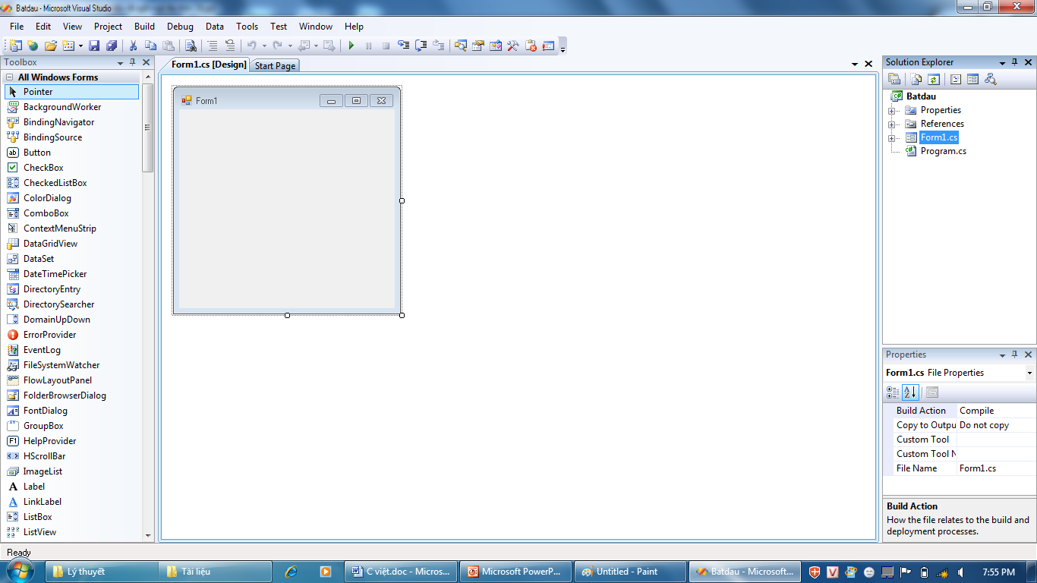
Tạo mới một Window Application
File → New Project → Windows Forms Application

Slide 29
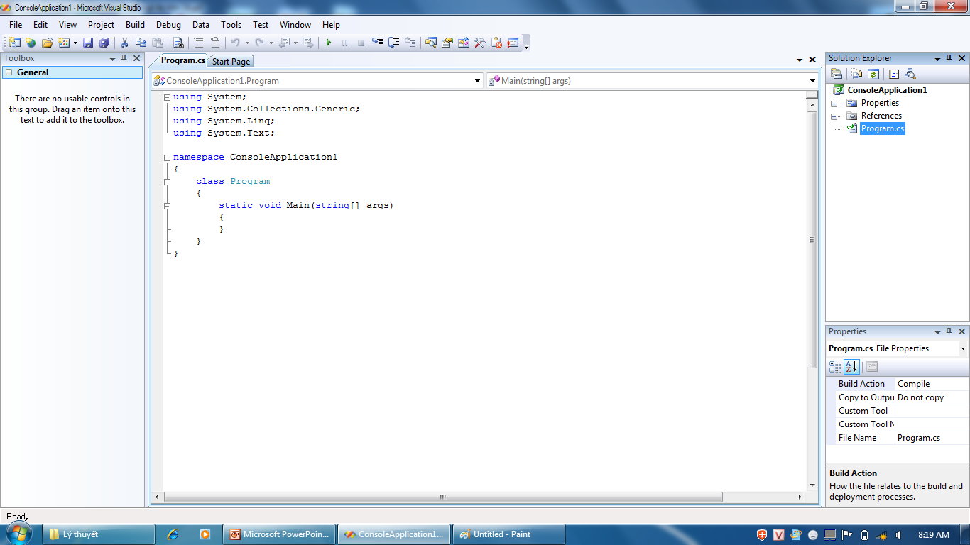
Tạo mới một Console Application
File → New Project → Console Application

Slide 30
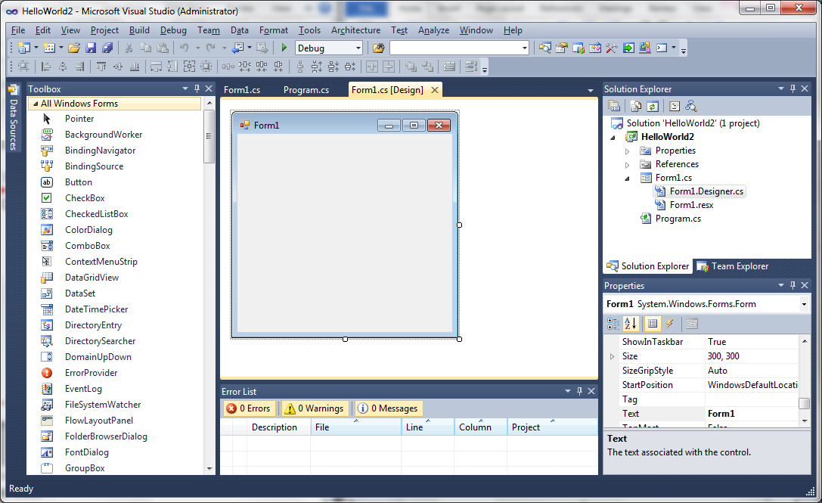
Các thành phần cơ bản trong Visual Studio

Slide 31
Các thành phần cơ bản trong Visual Studio
Title bar: Chứa tên dự án
Menu bar: Chứa các thực đơn File, Edit, View, Project, Build, Debug…)
Tools bar: Có 39 thanh công cụ
Thanh Standard
Ẩn/hiện: Nháy phải chuột lên thanh công cụ, chọn/bỏ chọn tên thanh công cụ

Slide 32
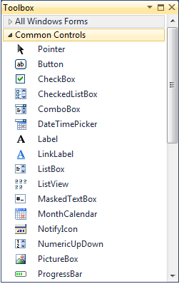
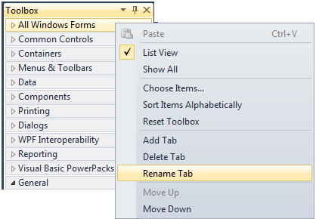
Các thành phần cơ bản trong Visual Studio
Toolbox: chứa các điều khiển khi thiết kế giao diện người dùng
Ẩn/hiện: View → Toolbox

Slide 33
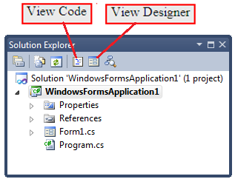
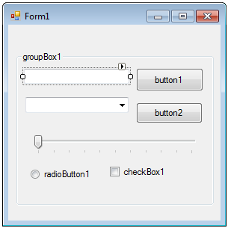
Các thành phần cơ bản trong Visual Studio
Form Desinger
Cho phép thiết kế giao diện người dùng, sử dụng các điều khiển trong Toolbox
Solution Explorer
View → Solution Explorer
View Code: Xem mã nguồn
View Designer: Xem thiết kế giao diện

Slide 34
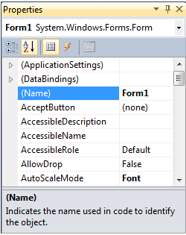
Các thành phần cơ bản trong Visual Studio
Properties Window
Liệt kê tất cả các thuộc tính, sự kiện của các điều khiển
View → Properties Window

Slide 35
Một số thao tác cơ bản
Mở chương trình
File → Open → Project/Solution…
Lưu chương trình
File -→ Save All
Khi tạo đồ án, Visual Studio sinh ra các tập tin:
*.sln (solution): mỗi ứng dụng có 1 tập tin loại này, bao gồm một hoặc nhiều tập tin dự án
*.csproj (project): mỗi dự án có một hoặc nhiều tập tin nguồn (các tập tin trong cùng dự án có cùng ngôn ngữ)
*.cs (source): chứa mã nguồn chương trình
AssemblyInfor.cs: chứa các thuộc tính

Slide 36
Một số thao tác cơ bản
Biên dịch
Dịch Solution: Build → Build Solution (F6)
Dịch dự án: Build → Build tên dự án (Shift + F6)
Chạy chương trình
Chạy chương trình kèm sửa lỗi:
Debug → Start Debugging (F5 hoặc nhấn )
Chạy chương trình không kèm sửa lỗi:
Debug → Start Without Debugging (Ctrl + F5)
Dừng chương trình
Debug → Stop Debugging (Ctrl + Alt + Break )

Slide 37
Bài tập về nhà
Cài đặt Visual Studio 2019
2. Viết các chương trình sau: (bằng ngôn ngữ C)
a) Nhập vào một dãy số nguyên, sắp xếp dãy số theo chiều tăng dần và in kết quả ra màn hình. (Viết hàm: Nhập dãy số, In dãy, sắp xếp)
b) Nhập vào 2 phân số, in ra màn hình tổng, hiệu, tích, thương của 2 phân số đó (viết hàm nhập, in phân số, tính tổng, hiệu, tích, thương)

Slide 38
Bài tập về nhà
c) Viết chương trình quản lý sinh viên. Mỗi SV gồm các thông tin: Mã SV, Họ tên, Ngày sinh, Quê quán, Điểm Toán, Lý, Hoá, Điểm trung bình
Nhập danh sách N sinh viên
In ra màn hình danh sách SV
Tìm kiếm sinh viên theo Mã SV
Đưa ra danh sách SV có điểm TB>7.0
(Viết các hàm: Nhập, In danh sách)

